Slide 1
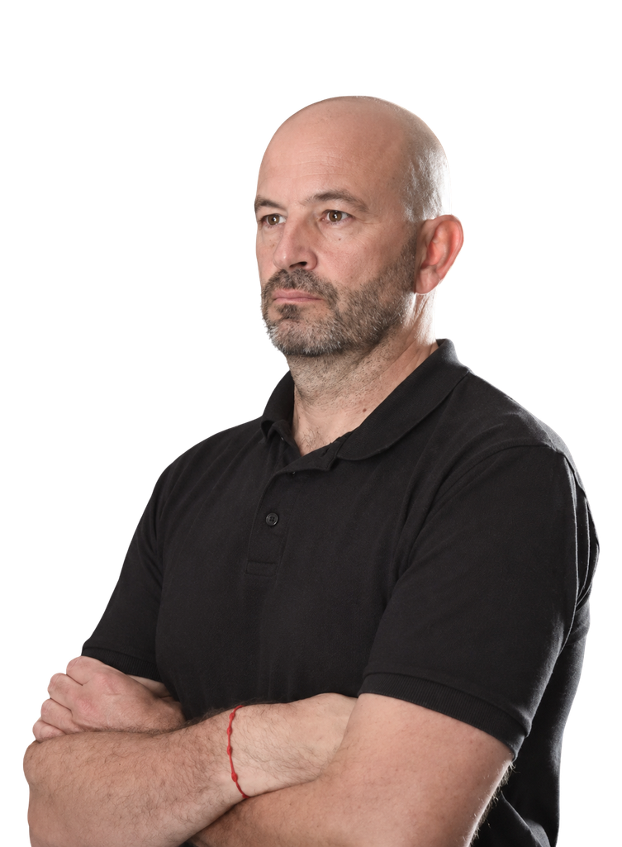


DAVID BADIA

Slide 2
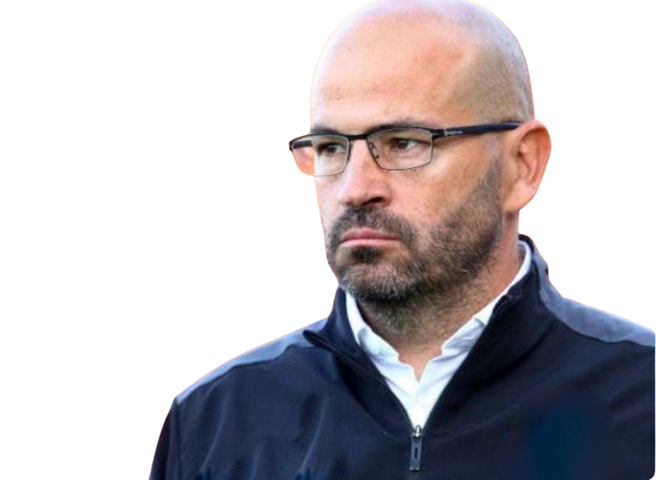
QUI EST BADIA?
14
4
90
UCL
Années d’expérience dans le football professionnel
Pays dans lesquels il a entraîné
Matchs en tant qu’entraîneur principal
Qualification pour la Ligue des champions avec l’AEK Larnaca

Slide 3
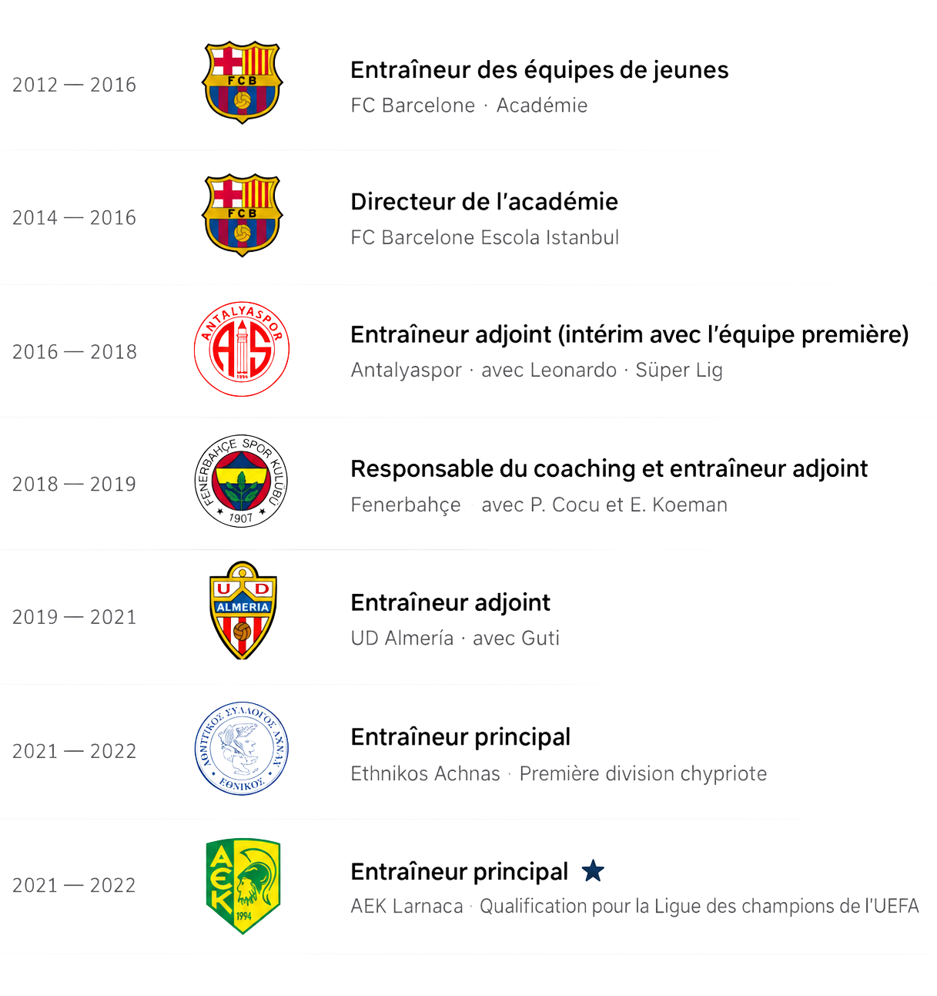

Slide 4
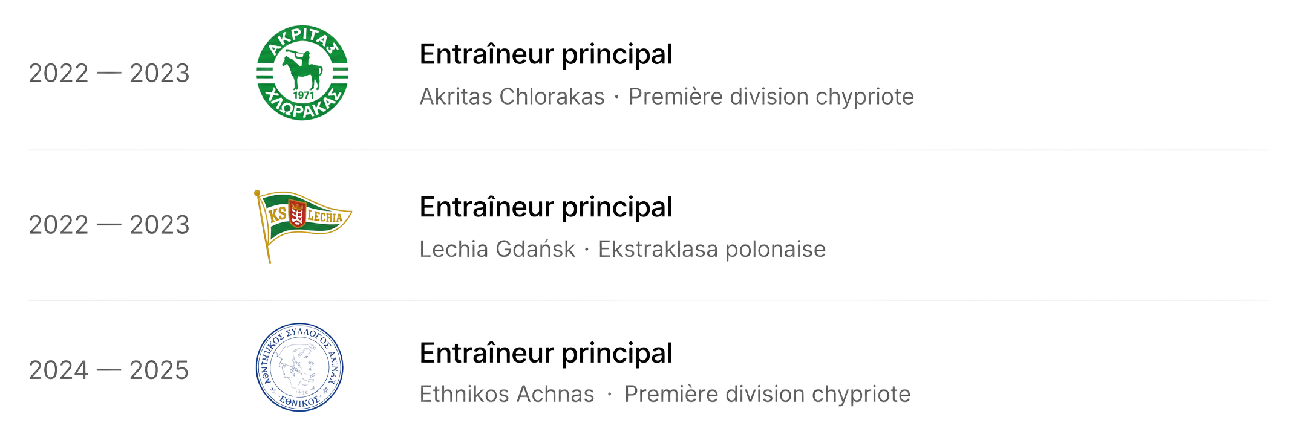

Slide 5
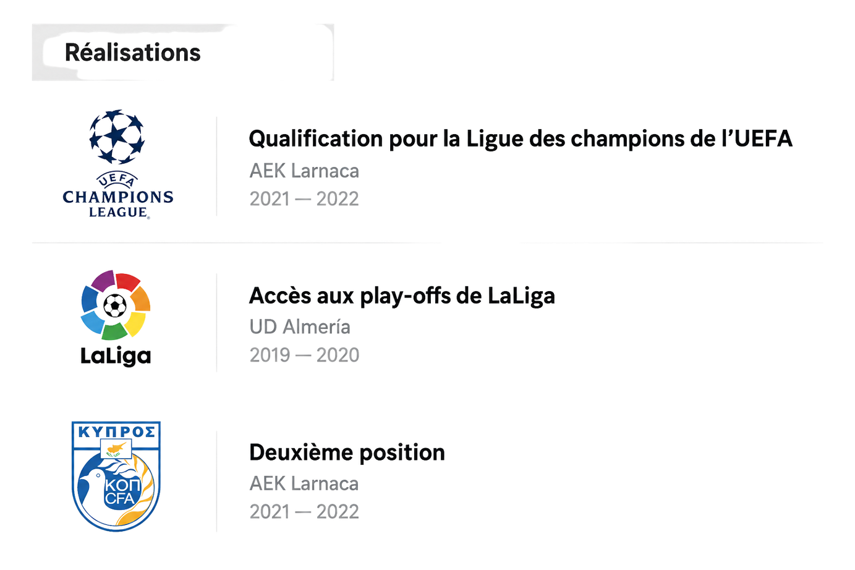
RÉALISATIONS

Slide 6
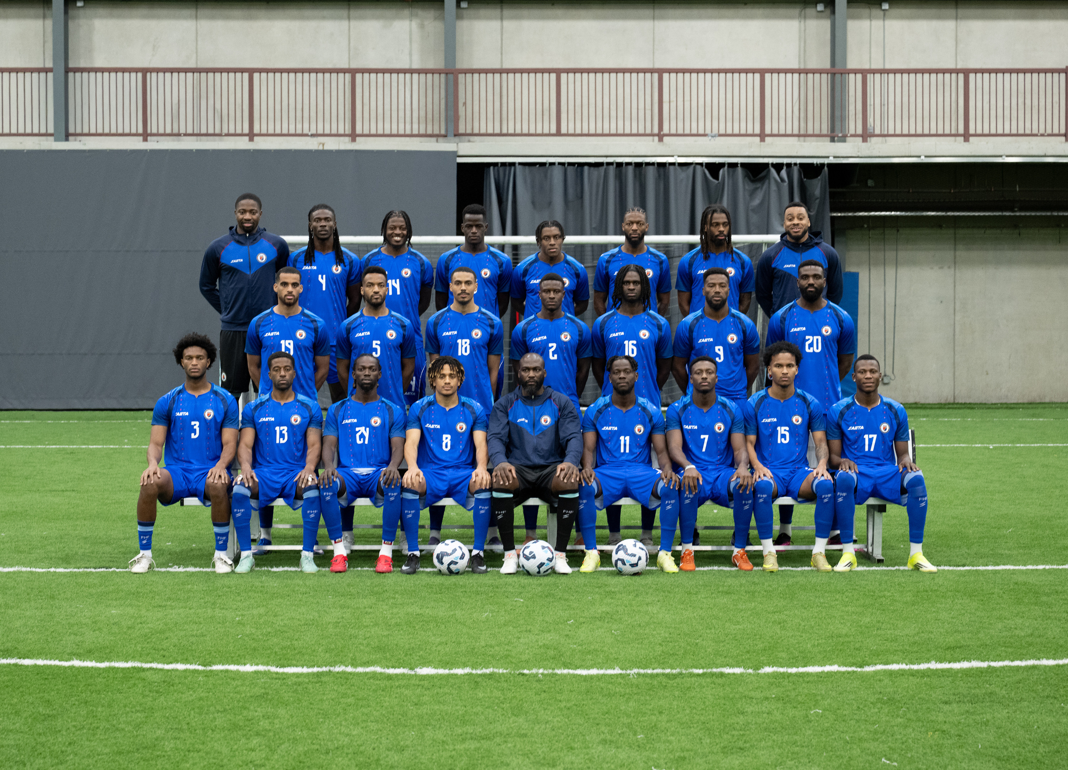
MISSION
les compétitions officielles de la FIFA et de la Concacaf ;
la Concacaf Gold Cup et ses qualifications ;
les qualifications à la Coupe du Monde de la FIFA 2030 ;
les fenêtres internationales FIFA ;
les matchs amicaux internationaux ;
les stages et camps de préparation ;
le développement d’une identité de jeu propre à la Sélection Nationale ;
le développement et l’intégration de jeunes joueurs en vue de favoriser le renouvellement générationnel progressif de la sélection ;
l’identification et le suivi des joueurs haïtiens ou éligibles à représenter Haïti évoluant à l’étranger ;
la collaboration avec la Direction Technique Nationale et les sélections de jeunes.

Slide 7
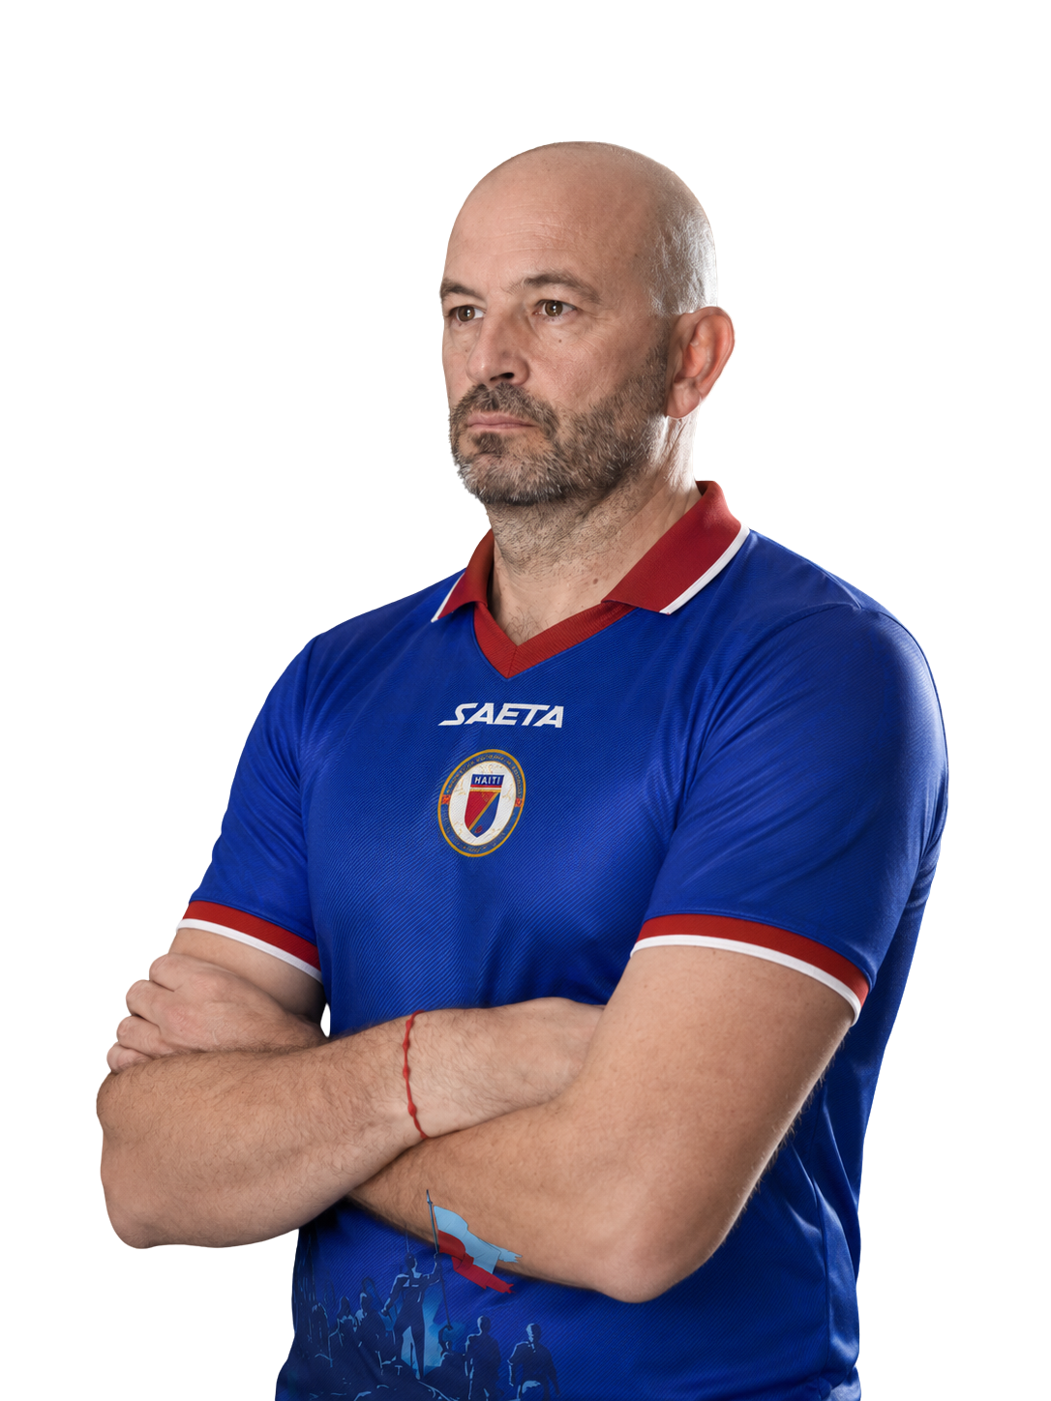
OBJECTIFS
Les objectifs stratégiques confiés au Sélectionneur comprennent notamment :
qualifier Haïti pour la Concacaf Gold Cup 2027 ;
construire progressivement une équipe capable de qualifier Haïti pour la Coupe du Monde de la FIFA 2030 ;
consolider la position d’Haïti parmi les principales sélections de la Concacaf (Ligue A) ;
améliorer durablement le classement FIFA d’Haïti ;
développer une identité de jeu claire, reconnaissable et compétitive ;
instaurer une culture de haute performance durable.

